Slide 1
TIERE IM ZOO (ŽIVALI V ŽIVALSKEM VRTU)
die Schlange – kača
der Löwe – lev
das Känguru - kenguru
das Krokodil - krokodil
die Giraffe – žirafa
der Elefant - slon
der Affe – opica

Slide 2
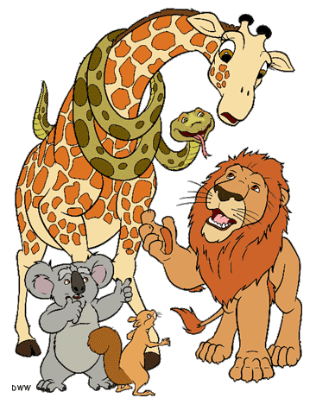
das Zebra - zebra
das Nilpferd – nilski konj
der Tiger – tiger

